Slide 1
TÌM HIỂU KHÁI QUÁT VỀ
NHẬT BẢN

Slide 2
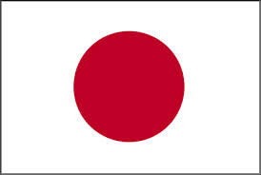
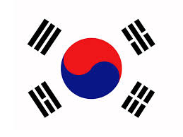

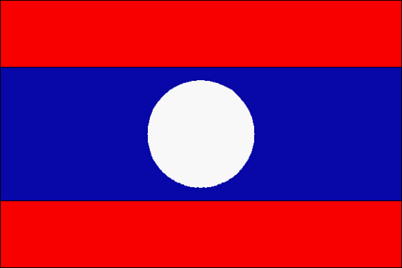

QUỐC KỲ

Slide 3
TÊN GỌI
JAPAN
NHẬT BẢN
にほん（Nihon)
日本
にっぽん（Nippon)
“đất nước Mặt Trời mọc"
“xứ sở Phù Tang"
“xứ sở hoa anh đào"

Slide 4
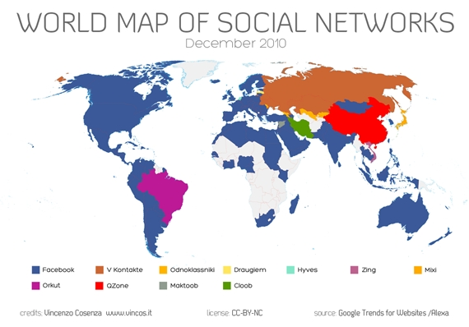
VỊ TRÍ ĐỊA LÝ

Slide 5

MÚI GIỜ
VIET NAM
UTC +7
HONG KONG
CHINA
UTC +8
UTC +9
AUSTRALIA
UTC +10

Slide 6
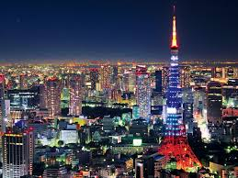
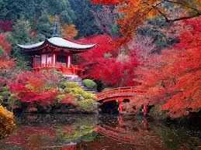

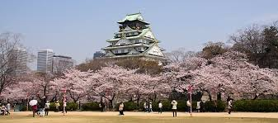
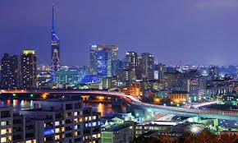
THỦ ĐÔ
TOKYO
KYOTO
OSAKA
FUKUOKA

Slide 7

ĐƠN VỊ TIỀN TỆ
₩ (Won)
£ (Bảng)
฿ (Baht)
¥ (Yên)
1 Yên = 202,58 VND

Slide 8
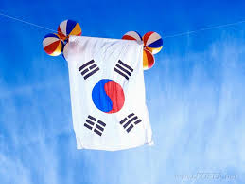
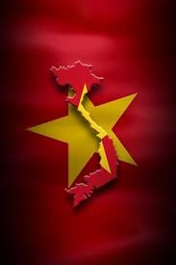
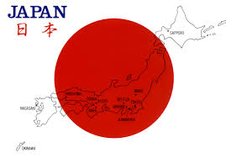
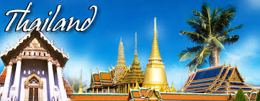
DIỆN TÍCH
514.000 km² (49 thế giới)
100.140 km² (108 thế giới)
379.954 km² (61 thế giới)
331.698 km² (66 thế giới)
126.804.433 người (10 thế giới)
67.091.089 người (20 thế giới)
DÂN SỐ
48.860.500 người (25 thế giới)
93.421.835 người (14 thế giới)

Slide 9
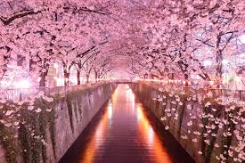
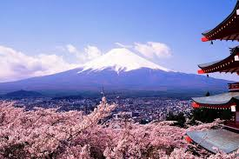
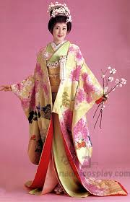
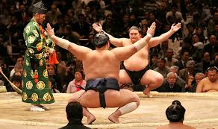
KEYWORDS
Núi Phú Sỹ (Fujisan)
Hoa anh đào (Sakura)
Trang phục Kimono (Kimono)
Võ Sumo (Sumo)

Slide 10


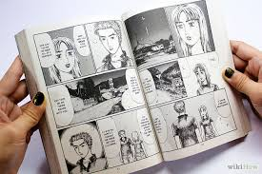
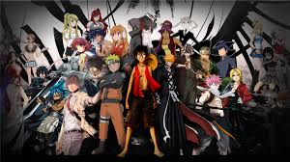
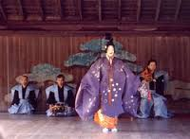
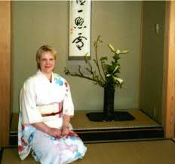
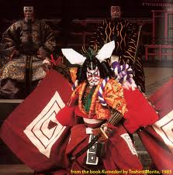
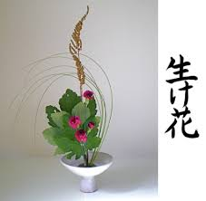
KEYWORDS
Truyện tranh (Manga)
Phim hoạt hình (Anime)
Nghệ thuật cắm hoa (Ikebana)
Kịch No và Kabuki (No & Kabuki)

Slide 11
KEYWORDS
Shinkansen
Honda
Geisha
Ajinomoto
Sushi
Mitsubishi
Tsunami
Sony
Hitachi
Hiroshima
Canon
AKB48
Ninja

Slide 12
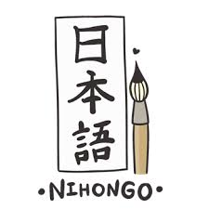
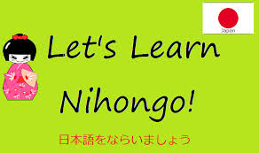
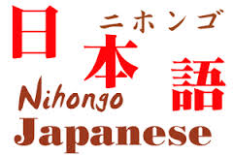
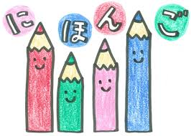
TIẾNG NHẬT
JAPANESE
NIHONGO
日本語
にほんご
ニホンゴ

Slide 13
ABOUT JAPANESE LANGUAGE
Đặc điểm:
là ngôn ngữ chắp dính
có hệ thống nghi thức nghiêm ngặt và rành mạch (đặc biệt là hệ thống kính ngữ)
có ngữ điệu rõ rệt theo từ
cấu trúc ngữ pháp ngược với tiếng Việt

Slide 14
ABOUT JAPANESE CHARACTERS
Hệ thống chữ viết
có 3 loại chữ chính
Chữ mềm (Hiragana): thể hiện các từ gốc Nhật, các thành tố NP như trợ từ, trợ động từ, đuôi động từ, tính từ…
Chữ cứng (Katakana): phiên âm tiếng nước ngoài, nhấn mạnh ý nghĩa
Chữ Hán (Kanji): viết các từ Hán hoặc để làm rõ nghĩa
Chữ Latinh (Romaji): dùng trong tiếng Nhật hiện đại, thể hiện tên riêng, biểu trưng công ty, quảng cáo, nhãn hiệu hàng hóa…

Slide 15
EXAMPLE of JAPANESE SENTENCE
わたし
がいしゃ
あたら
しゃいん
私はFPTソフトウェア会社の新しい社員です。
Hiragana (chữ mềm)
Kanji (chữ Hán)
Katakana (chữ cứng)
Romaji (chữ latin)
Furigana

Slide 16
BẢNG CHỮ CÁI TIẾNG NHẬT
CHỮ MỀM – HIRAGANA
あ
い
う
え
お
 | A | I | U(Ư) | E | O
K | KA | KI | KU | KE | KO
S (X) | SA | SHI | SU | SE | SO
T | TA | CHI | TSU | TE | TO
N | NA | NI | NU | NE | NO
H | HA | HI | HU(FU) | HE | HO
M | MA | MI | MU | ME | MO
Y | YA |  | YU |  | YO
R (L) | RA | RI | RU | RE | RO
W | WA |  |  |  | WO
 | N
か
き
く
け
こ
さ
し
す
せ
そ
た
ち
つ
て
と
な
に
ぬ
ね
の
は
ひ
ふ
へ
ほ
ま
み
む
め
も
や
ゆ
よ
ら
り
る
れ
ろ
わ
を
ん

Slide 17
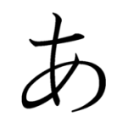
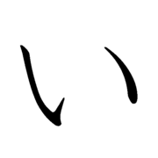
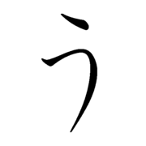
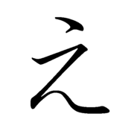
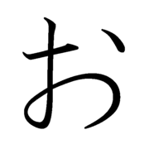
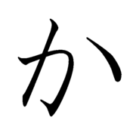
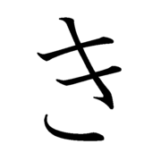

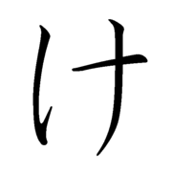
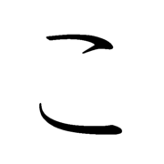
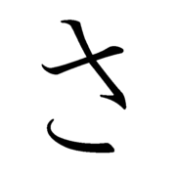

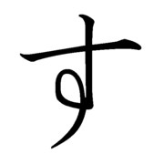
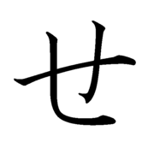
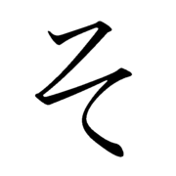
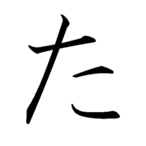
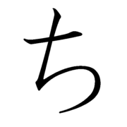

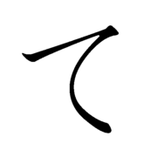
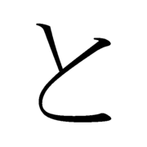
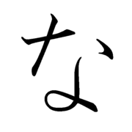
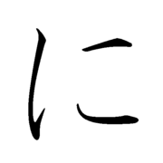
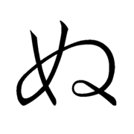
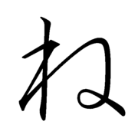

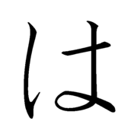

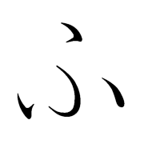

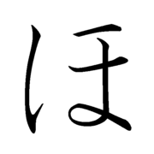
















A
Ka
Sa
Ta
Na
Ha
Ma
Ra
Ya
BẢNG CHỮ CÁI TIẾNG NHẬT
CHỮ MỀM – HIRAGANA

Slide 18
PRACTICE of JAPANESE WORDS
su i ka
ko to shi
chi ka te tsu
watermelon
this year
Sub-way

Slide 19


MỘT SỐ CÂU CHÀO HỎI CƠ BẢN
Good morning!
Ohayo gozaimasu
おはようございます

Slide 20

MỘT SỐ CÂU CHÀO HỎI CƠ BẢN
Good afternoon !
Konnichiwa
こんにちは

Slide 21

MỘT SỐ CÂU CHÀO HỎI CƠ BẢN
Good evening !
Konbanwa
こんばんは

Slide 22


MỘT SỐ CÂU CHÀO HỎI CƠ BẢN
Good-bye!
Sayonara / Ja mata
さようなら／じゃ また
Good night!
Oyasuminasai
おやすみなさい

